Slide 1
Spring Cloud简介

Slide 2
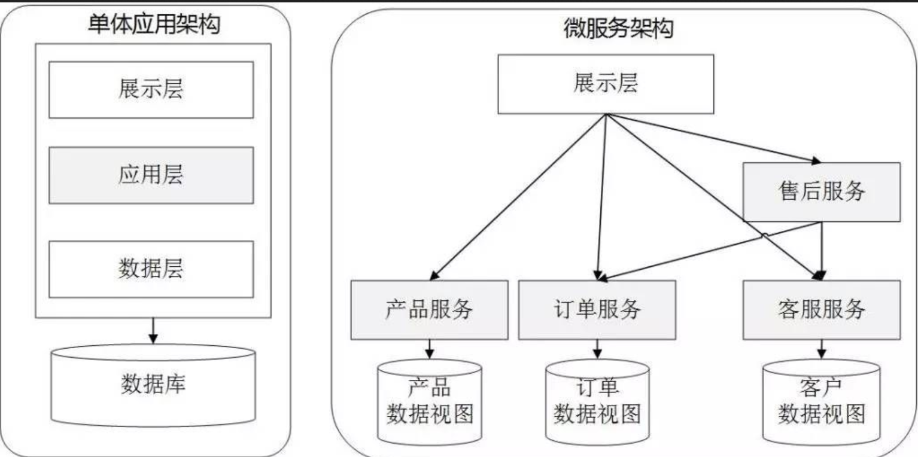
单体应用和微服务架构

Slide 3
单体架构 VS 微服务架构
指标 | 单体架构 | 微服务架构
迭代速度 | 轻慢 | 重快
部署频率 | 不经常部署 | 经常发布
系统性能系统 | 吞吐量小 | 吞吐量大
系统扩展性 | 差 | 较好
技术栈多样性 | 单一、封闭 | 多样、无缝
运维 | 简单 | 复杂
部署难度 | 容易 | 较难
架构复杂度 | 较小 | 复杂度高
差错 | 简单 | 定位问题比较困难
管理成本 | 主要在开发成本 | 服务治理与运维

Slide 4
微服务的优点
每个服务足够内聚，足够小，代码容易理解，聚焦一个指定业务需 求或功能
代码松耦合，无论在开发阶段或是部署阶段都是独立的
可以用不同的语言开发
易于和第三方集成
微服务只是业务逻辑的代码，不会和HTML\CSS或其他界面组件混合
每个微服务都有自己的存储能力，可以有自己的数据库，也可以有统一的数据库

Slide 5
微服务的缺点
相比单体应用，整体技术难度有所加大
运维人员工作量提升
服务间通信成本增加
性能监控复杂等等

Slide 6
Spring Cloud简介
Spring Cloud是一个相对比较新的微服务框架，2016年才推出1.0的release版本. 虽然Spring Cloud时间最短, 但是相比Dubbo等RPC框架, Spring Cloud提供的全套的分布式系统解决方案。
Spring Cloud Netflix，该项目是Spring Cloud的子项目之一，主要内容是对Netflix公司一系列开源产品的包装，它为Spring Boot应用提供了自配置的Netflix OSS整合。通过一些简单的注解，开发者就可以快速的在应用中配置一下常用模块并构建庞大的分布式系统。它主要提供的模块包括：服务发现（Eureka），断路器（Hystrix），智能路由（Zuul），客户端负载均衡（Ribbon）等。 当然Spring Cloud还有额外扩展的其它很多组件，包括了服务链路监控和跟踪，消息总线，数据流处理，批量任务处理等。而对于整个Spring Cloud微服务框架简单来说，即是： 你只要划分到你的微服务组件和模块，并定义好需要暴露的API接口，那么剩下的整个开发和传统方式没有太大的区别，你开发完成的组件集成起来就是一个分布式可扩展的微服务环境。里面设计到的接口发布，服务注册，服务调用和路由，服务监控，健康检测和流控等都会由微服务框架来帮你完成。 正是有了成熟的微服务框架，我们才更应该将微服务架构设计重心从技术底层转移到组件划分和接口设计上。

Slide 7
dubbo VS spring cloud
技术栈 | dubbo | spring cloud
服务注册与发现 | Zookeeper | Eureka
服务调用方式 | RPC | Restful API
服务监控管理 | Dubbo-monitor | Spring cloud admin
断路器 | 不完善 | Hystrix
负载均衡 | 有 | Ribbon
服务路由与过滤 | 有 | Zuul
分布式配置 | 无 | Spring cloud config
分布式锁 | 无 | 计划开发
服务链路跟踪 | 无 | Spring cloud sleuth
消息总线 | 无 | Spring clund bus

Slide 8
微服务技术栈
服务开发
服务配置和管理
服务注册与发现
服务调用
服务熔断器
负载均衡
服务接口调用
消息队列
服务配置中心管理
服务路由
服务监控
全链路追踪
服务部署
数据流操作开发包
事件消息总线

Slide 9
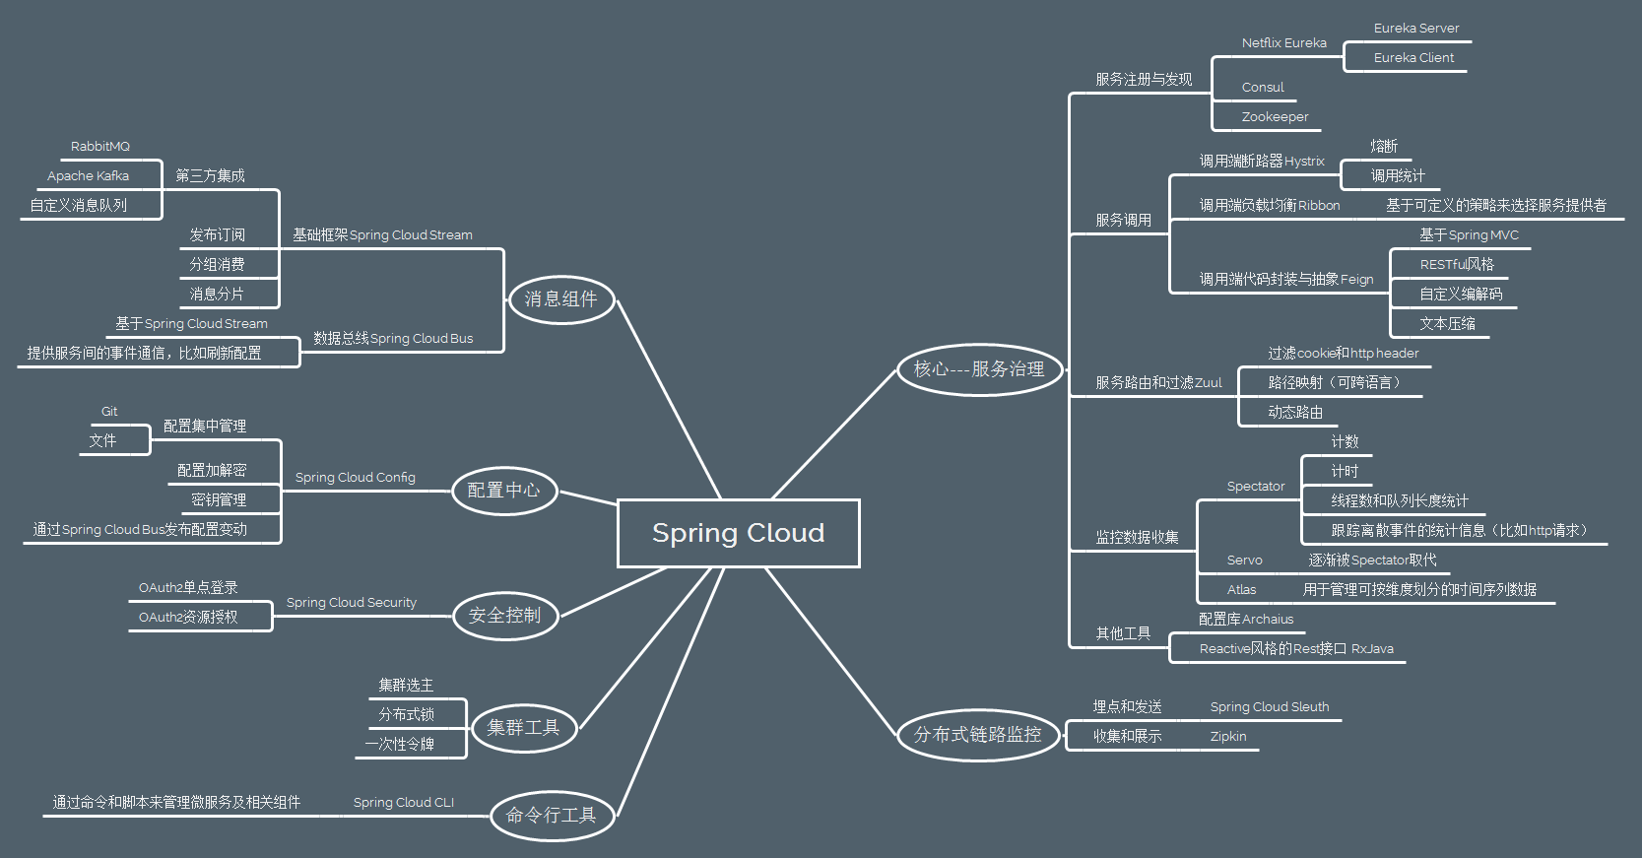

Slide 10
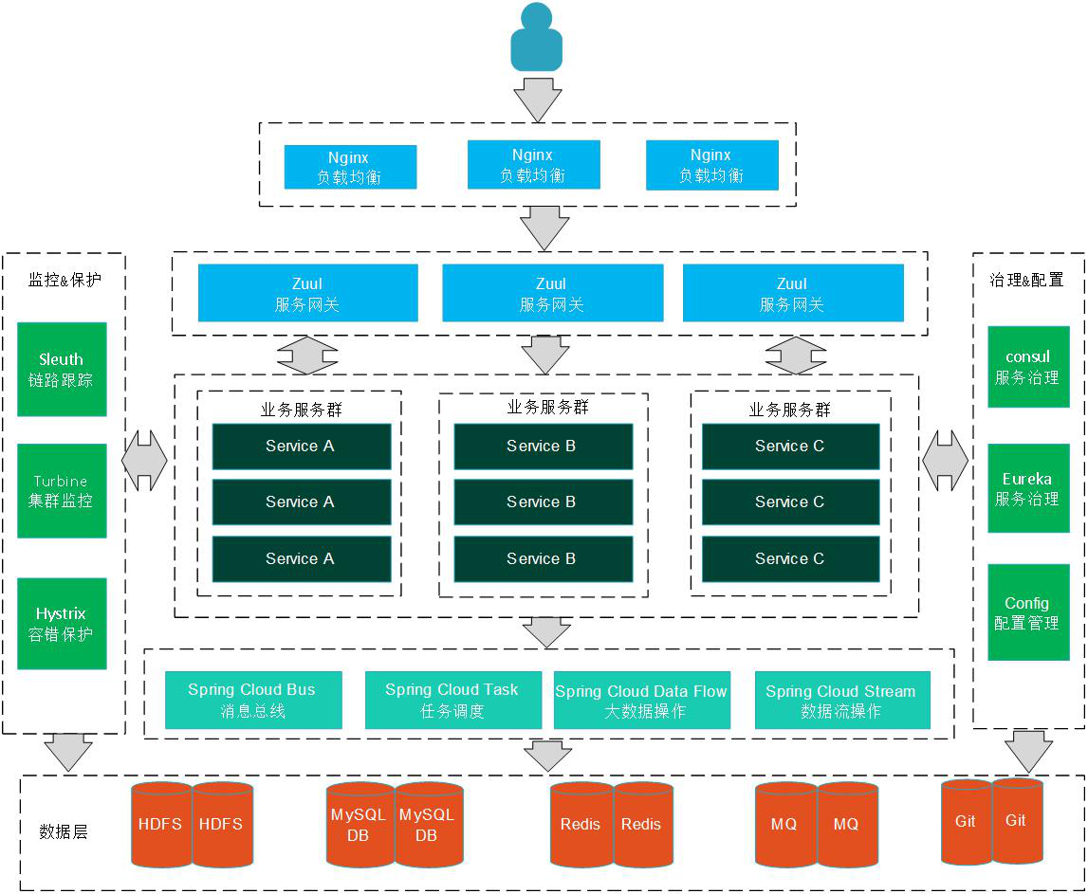

Slide 11
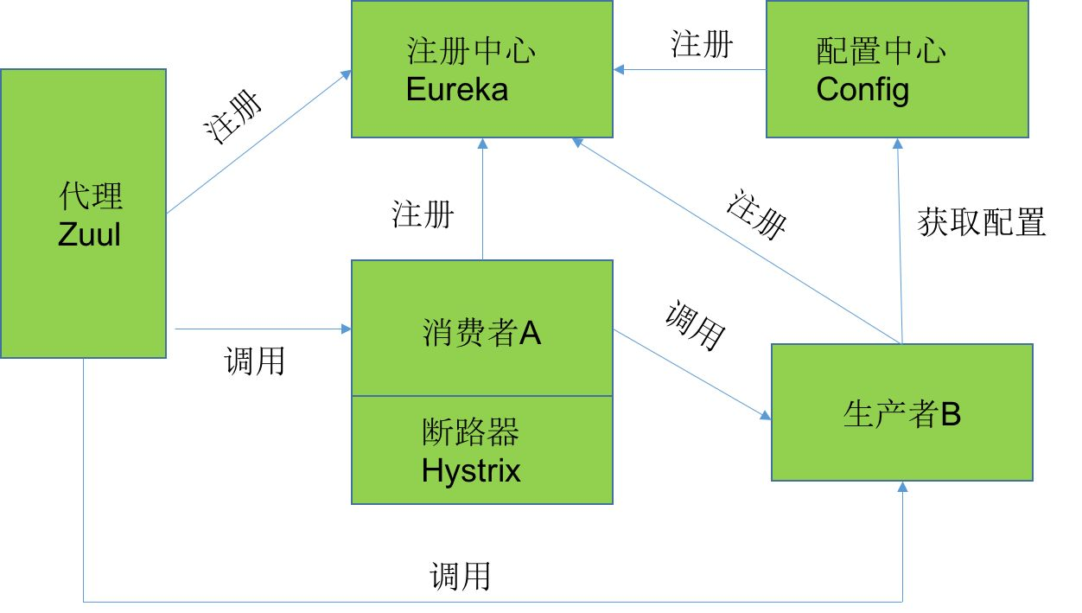

Slide 12
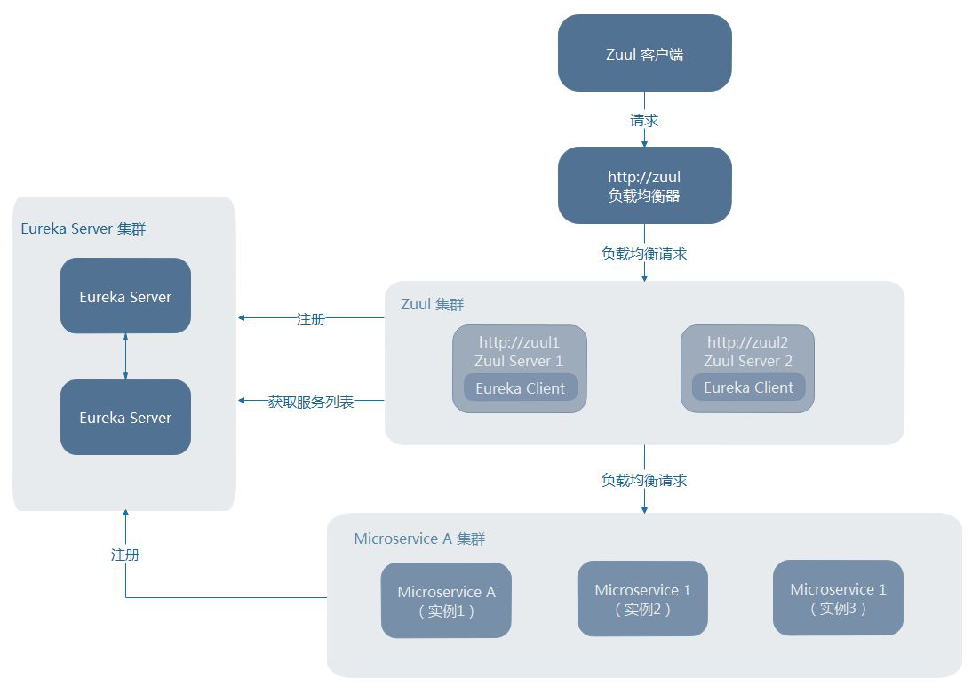
微服务的技术栈

Slide 13
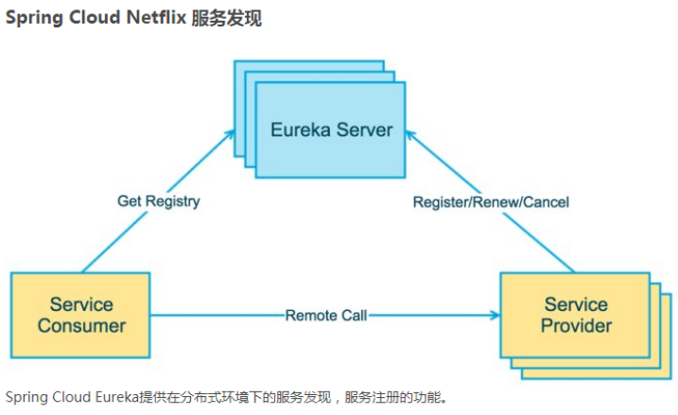
Eureka服务注册发现中心

Slide 14
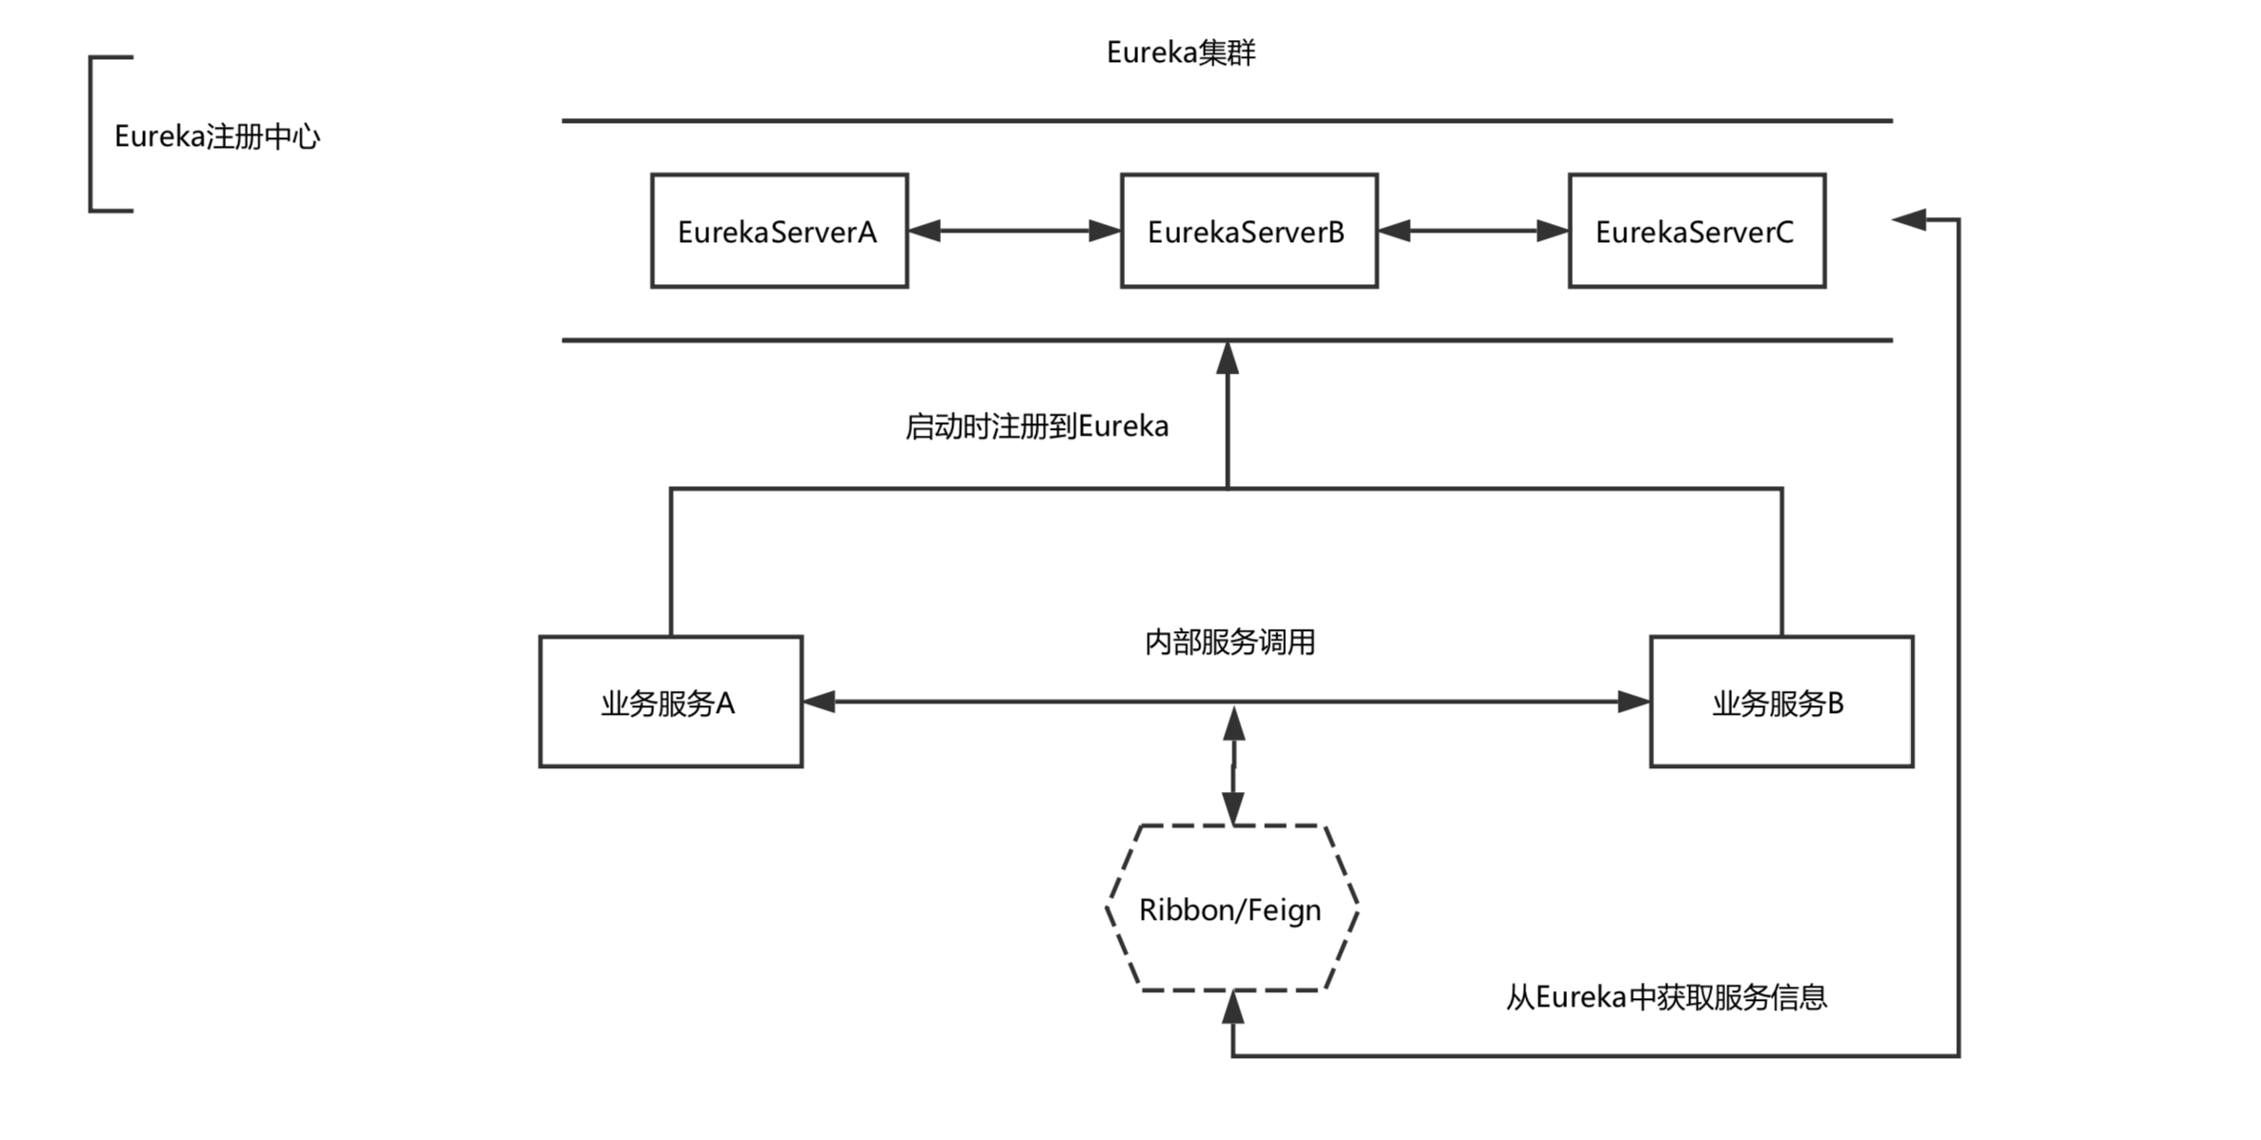
Eureka服务注册发现中心
Eureka 遵循的是 AP 原则（服务可用性和分区容错性），是服务治理最理想的遵循 CAP 分布式原则。
Eureka 集群中的节点是彼此平级，不像 Consul 有 master/worker 之分，集群中的 Eureka 节点彼此两两注册，所以，Eureka 集群最好部署三个节点或以上。

Slide 15
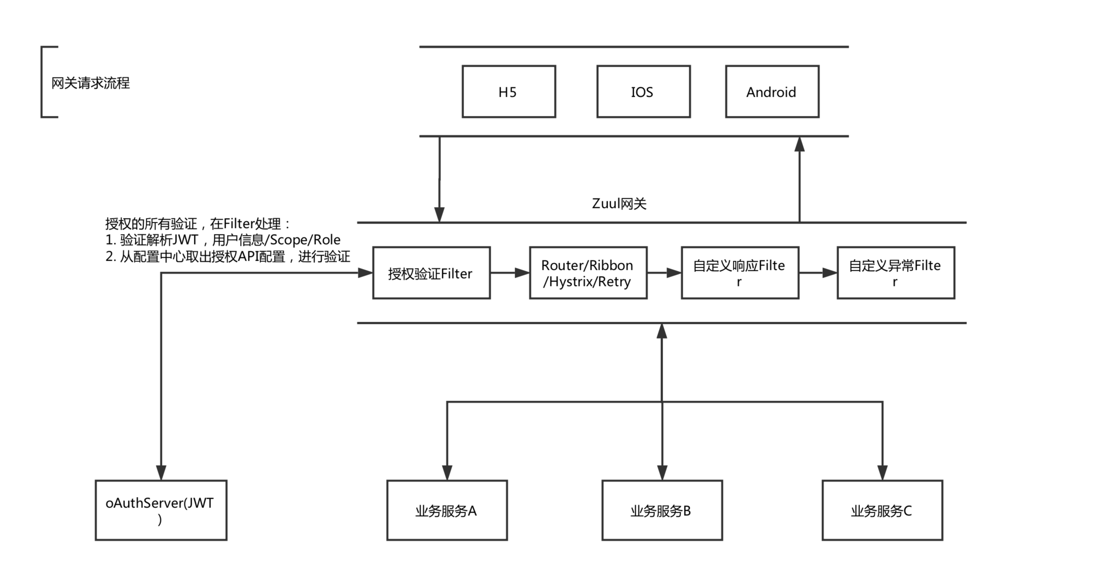
Zuul网关路由

Slide 16
Zuul网关路由
主要功能
Filter 过滤器
Router 路由
Ribbon 负载均衡
Hystrix 熔断
Retry 重试
限流

Slide 17
Zuul网关路由
Filter 过滤器
pre：Zuul 转发请求之前执行，实现AccessTokenFilter，用于 oAuth2.0 JWT 的授 权验证。
route：Zuul 路由时执行。
post：Zuul 路由转发后执行，也就是已经请求成功了后端服务，可用于统一请求格式的封装，比如 code/msg/data 等。
error：以上过滤器发生错误时执行，我们目前的实现是CustomErrorFilter，用于拦截过滤器执行的出现的错误，然后统一格式封装返回。

Slide 18
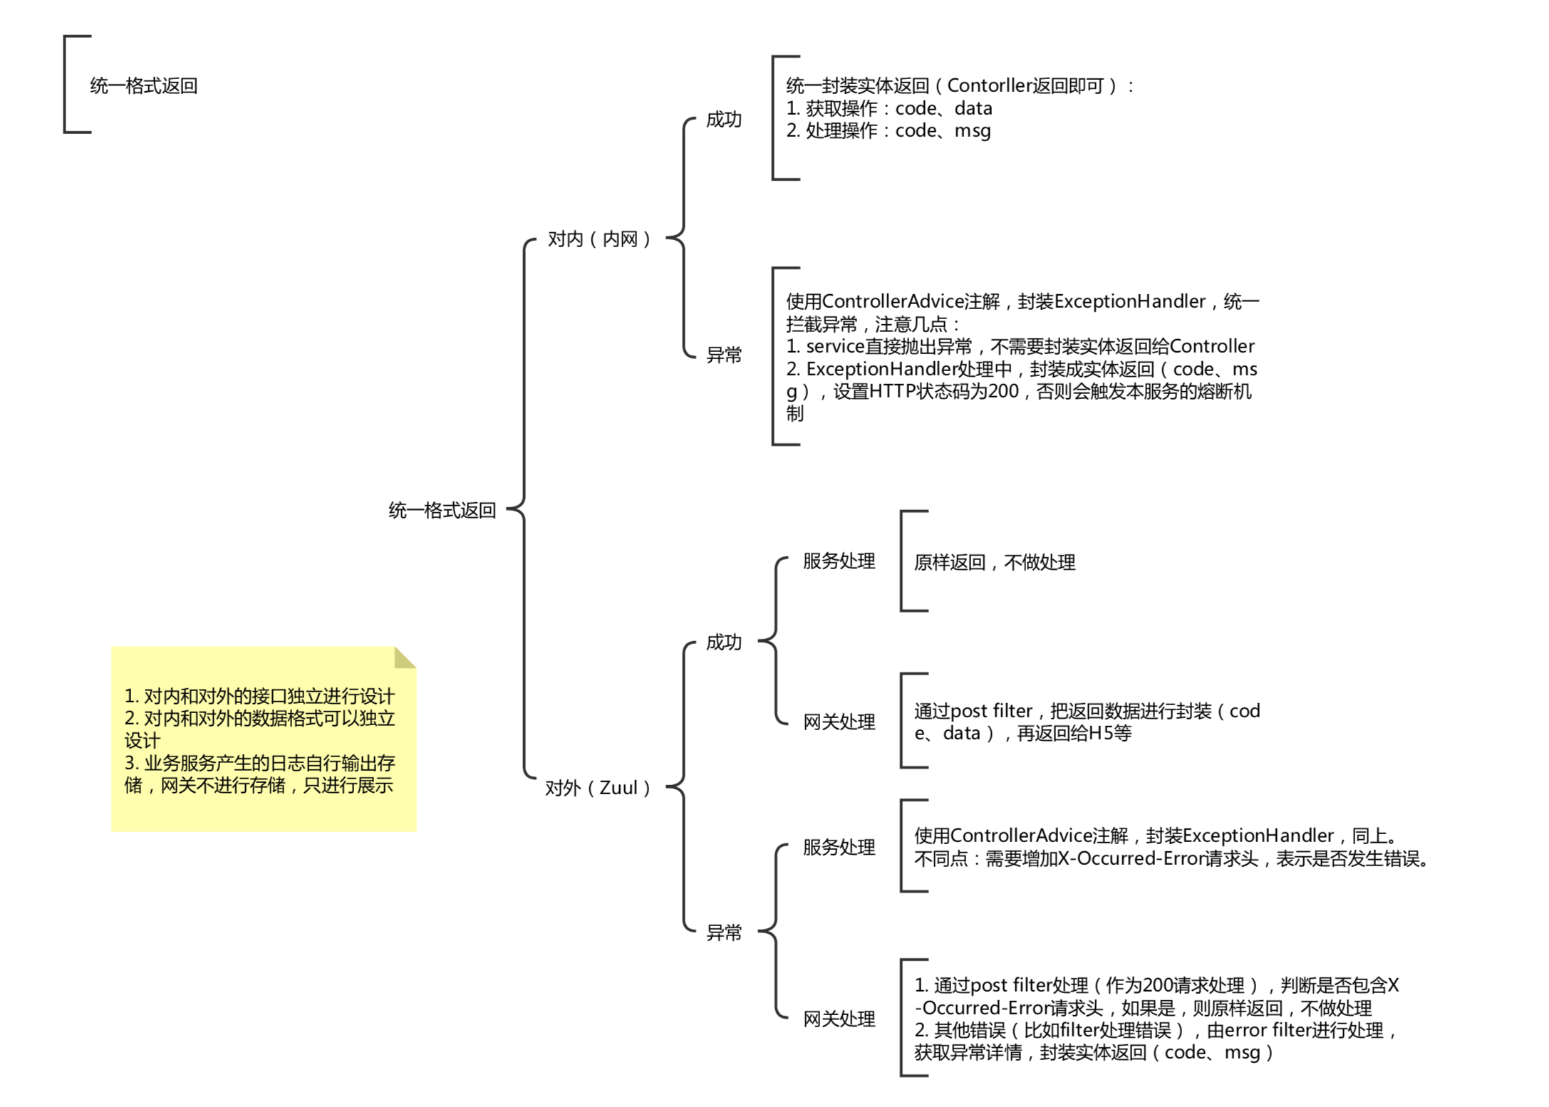
Zuul网关路由

Slide 19
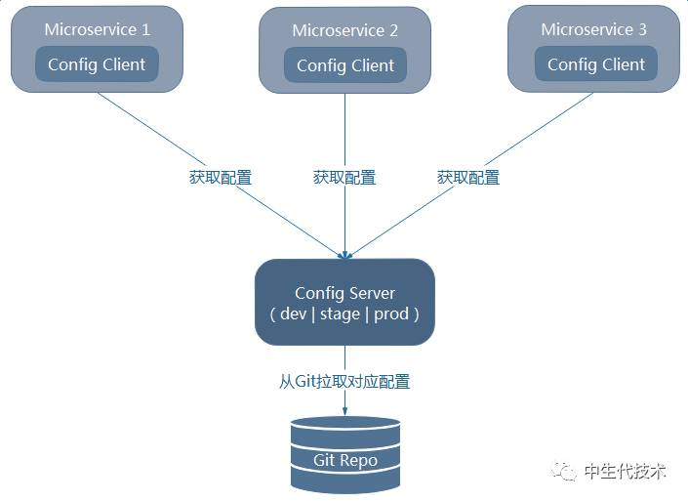
Config配置中心

Slide 20
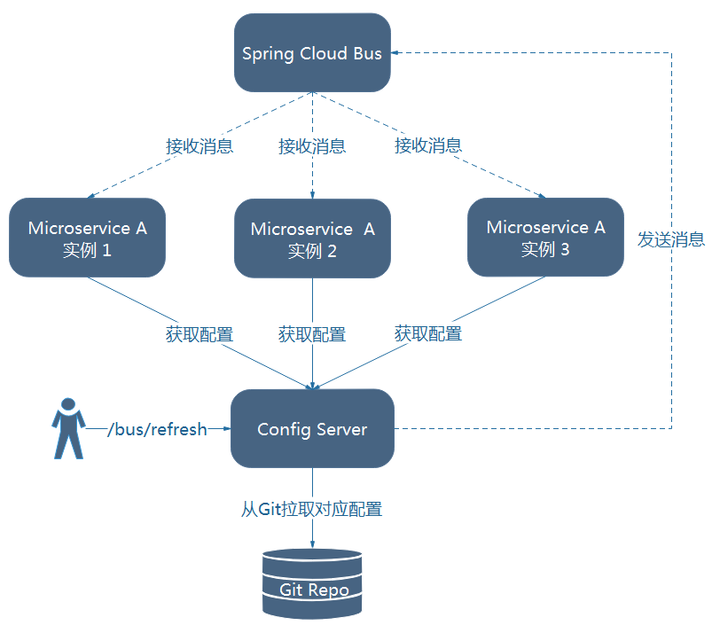
Config配置中心

Slide 21
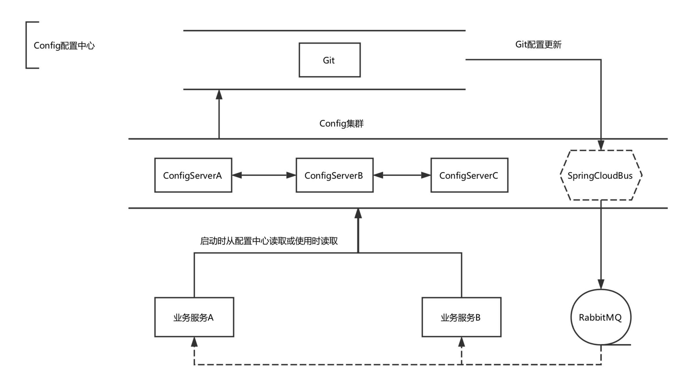
Config配置中心

Slide 22
Hystrix简介
熔断器，容错管理工具，旨在通过熔断机制控制服务和第三方库的节点,从而对延迟和故障提供更强大的容错能力。
hystrix 通过如下机制来解决雪崩效应问题：
资源隔离：包括线程池隔离和信号量隔离，限制调用分布式服务的资源使用，某一个调用的服务出现问题不会影响其他服务调用。
降级机制：超时降级、资源不足时(线程或信号量)降级，降级后可以配合降级接口返回托底数据。
融断：当失败率达到阀值自动触发降级(如因网络故障/超时造成的失败率高)，熔断器触发的快速失败会进行快速恢复。
缓存：提供了请求缓存、请求合并实现。

Slide 23
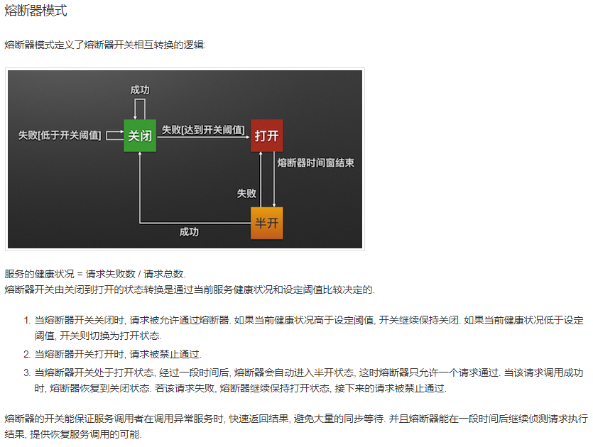
熔断器模式

Slide 24
Hystrix简介
断路器开启或者关闭的条件：
当满足一定的阀值的时候（默认10秒内超过20个请求次数）
当失败率达到一定的时候（默认10秒内超过50%的请求失败）
到达以上阀值，断路器将会开启
当开启的时候，所有请求都不会进行转发
一段时间之后（默认是5秒），这个时候断路器是半开状态，会让其中一个请求进行转发。如果成功，断路器会关闭，若失败，继续开启，重复4

Slide 25

Hystrix熔断注解配置

Slide 26
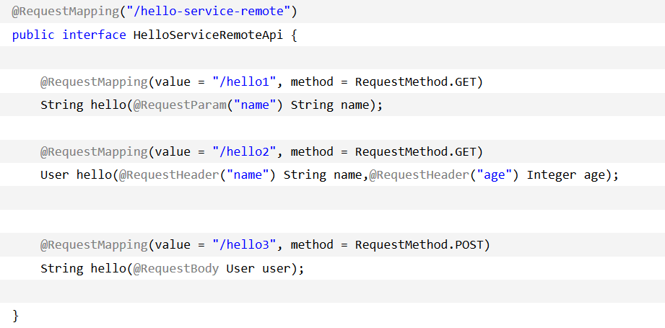
Feign
Spring Cloud Feign在RestTemplate的基础上对其封装，由它来帮助我们定义和实现依赖服务接口的定义。
Spring Cloud Feign 基于Netflix Feign 实现的，整理Spring Cloud Ribbon 与 Spring Cloud Hystrix，并且实现了声明式的Web服务客户端定义方式。

Slide 27
spring cloud 项目的开发
pom.xml文件引入jar包依赖
Application.java添加启动类依赖
properties或yml文件添加配置信息
实现特定接口

Slide 28
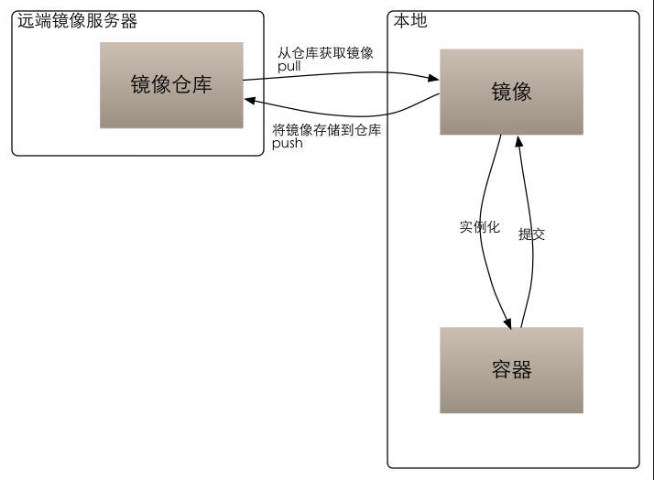
spring cloud 微服务的容器化部署
Docker

Slide 29
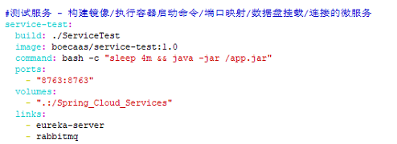
spring cloud 微服务的自动化部署
Docker Compose 编排文件编写

Slide 30
谢谢

